Slide 1
Окислительные свойства азотной кислоты
Учитель химии 1 квалификационной категории МБОУСОШ №4 г. Советский
ХМАО-Югра
Казанцева А. Г.

Slide 2
Цель урока:
Рассмотреть окислительные свойства азотной кислоты, отметить ее особенности взаимодействия с металлами и неметаллами.
Уравнивать окислительно -восстановительные реакции с участием азотной кислоты методом электронного баланса.

Slide 3
Составьте уравнения реакций азотной кислоты:
Актуализация знаний
1 вариант
2вариант
с оксидом меди (II), c гидроксидом натрия
гидроксидом цинка; силикатом натрия
Рассмотрите реакции с точки зрения ТЭД.

Slide 4
Взаимопроверка
1 вариант
2 вариант
2HNO₃ + CuO = Cu(NO₃)₂ + H₂O
2HNO₃ + Zn(OH)₂ = Zn(NO₃)₂ + 2H₂O
2H⁺ + 2NO₃– + Zn(OH)₂ = Zn²⁺ +2NO₃– +
+2H₂O
2H⁺ + Zn(OH)₂ = Zn²⁺ + 2H₂O
2HNO₃ + Na₂SiO₃ = ↓H₂SiO₃ + 2NaNO₃
2H⁺ + 2NO₃– + 2Na⁺ + SiO₃^{2–} = ↓H₂SiO₃ +
+2Na⁺ + 2NO₃–
2H⁺ + SiO₃^{2–} = ↓H₂SiO₃
2H⁺ + 2NO₃– + CuO = Cu²⁺ + 2NO₃– + H₂O
2H⁺ + CuO = Cu²⁺ + H₂O
HNO₃ + NaOH = NaNO₃ + H₂O
H⁺ + NO₃– + Na⁺ + OH– = Na⁺ + NO₃– + H₂O
H⁺ + OH– = H₂O

Slide 5
Характерным свойством азотной кислоты является ее ярко выраженная окислительная способность. Азотная кислота—один из энергичнейших окислителей. Многие неметаллы легко окисляются ею, превращаясь в соответствующие кислоты. Концентрированная (более 60%) азотная кислота восстанавливается при этом до NO₂ , а если концентрация кислоты (15 – 20%), то до NO.

Slide 6
Посмотрим опыт 1 Взаимодействие
азотной кислоты с углеродом
Запишем уравнение реакции и расставим коэффициенты методом электронного баланса.
HNO₃ + С → СO₂ + H₂O + NO₂
4
2
4
N⁺⁵ + 1e → N⁺⁴ 1
С⁰ – 4e → С⁺⁴ 4
HNO₃ (за счет N⁺⁵) – окислитель, пр. восстановления
C – восстановитель, процесс окисления
4
4
1
Посмотрим опыт 2 Взаимодействие
азотной кислоты с фосфором
Запишем уравнение реакции и расставим коэффициенты методом электронного баланса.
5
HNO₃ + P → H₃PO₄ + NO₂ + H₂O
5
N⁺⁵ + 1e → N⁺⁴
P⁰ – 5e → P⁺⁵
1
5
HNO₃ (за счет N⁺⁵) – окислитель, пр. восстановления
P – восстановитель, процесс окисления
5
5
1

Slide 8
Азотная кислота взаимодействует почти со всеми металлами, в том числе стоящими в ряду активности после Н.
Глубина восстановления азота в таких реакциях зависит от концентрации кислоты, от активности металла, от температуры. Понижение температуры способствует более глубокому восстановлению азота. Водород в реакциях кислоты с металлами не выделяется потому, что азотная кислота проявляет свои окислительные свойства не за счет Н⁺, а за счет N⁺⁵.
Концентрированная холодная азотная кислота пассивирует металлы:
Al, Fe, Be, Cr, Ni, Pb и другие (за счет образования плотной оксидной пленки). При нагревании и при разбавлении азотной кислоты данные металлы в ней растворяются

Slide 9
Взаимодействие с металлами
Активные металлы Li Na …….Zn |  |  | Металлы средней активности Cr………..Sn |  |  | Металлы малоактивные и неактивные Pb…...........Ag |  | Благородные металлы Au Pt Os Ir
_{Конц} HNO₃ | _{Раз} HNO₃ | _{очень раз} HNO₃ | _{Конц} HNO₃ | _{Раз} HNO₃ | _{очень} _{Раз} HNO₃ | _{Конц} HNO3 | _{Раз} HNO₃ | Раств. только в царской водке-смеси 3об.HCl B 1об. HNO₃
NO NO₂ | N2O или N2, NO2 | NH3 NH4NO3 | Не реагируют | NO₂, NO,N₂ONH₃ | NO₂, ,NO, N₂O, NH₃ | NO₂ | NO
_{концентрированная} HNO3 >60% _{разбавленная} HNO3 = 30-60%
_{очень разбавленная} HNO3 < 30%

Slide 10
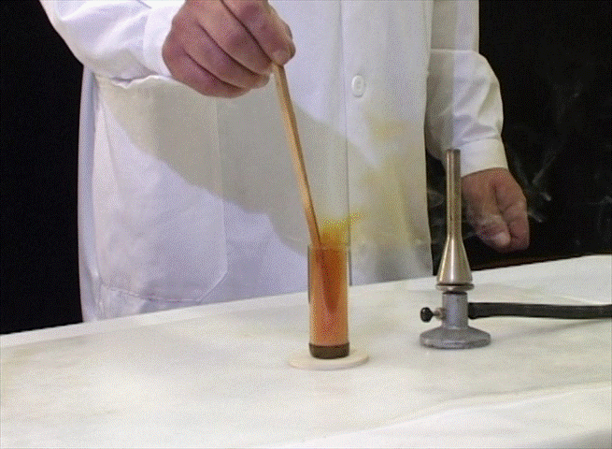
Посмотрим опыт 3 «Взаимодействие азотной кислоты с некоторыми металлами»
Запишем уравнения этих реакций.
2
1) HN⁺⁵O_{3(конц.)} + Cu⁰ = Cu⁺²(NO₃)₂ + N⁺⁴O₂ + H₂O
4
2
N⁺⁵ + 1e → N⁺⁴
Cu⁰ – 2e → Cu⁺²
окислитель (процесс восстановления)
1
2
2
2
1
Восстановитель
(процесс окисления)
8
3
3
2) HN⁺⁵O_{3(разб.)} + Cu⁰ = Cu⁺²(NO₃)₂ + N⁺²O + H₂O
2
4
N⁺⁵ + 3e → N⁺²
Cu⁰ – 2e → Cu⁺²
3
2
окислитель (процесс восстановления)
6
2
3
востановитель (процесс окисления)

Slide 11
1) HN⁺⁵O_{3(конц.)} + Zn⁰ = Zn⁺²(NO₃)₂ + N⁺⁴O₂ + H₂O
4
2
2
2
N⁺⁵ + 1e → N⁺⁴
1
окислитель (процесс восстановления)
Zn⁰ – 2e → Zn⁺²
2
2
1
восстановитель (процесс окисления)
2) HN⁺⁵O_{3(разб.)} + Zn⁰ = Zn⁺²(NO₃)₂ + N⁻³ H3 + H₂O
9
4
4
3
2
N⁺⁵ + 3e → N⁺²
3
окислитель (процесс восстановления)
6
Zn⁰ – 2e → Zn⁺²
2
3
восстановитель (процесс окисления)

Slide 12
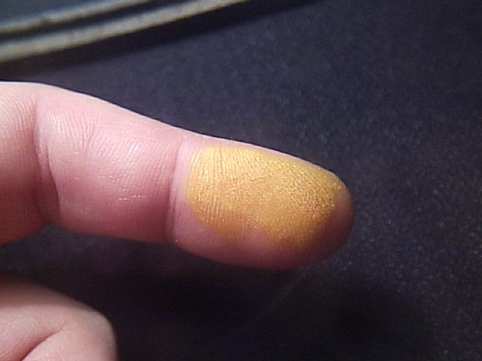
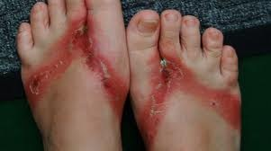
Азотная кислота окисляет многие органические вещества. При попадании ее на кожу на ней появляются ожоги, а в легком случае - желтые пятна. Поэтому не следует допускать попадания кислоты на кожу или одежду, так как ткани тоже разрушаются под ее действием. Вдыхание паров азотной кислоты приводит к отравлению
.

Slide 13
Закрепление изученного материала
Взаимодействие азотной кислоты с металлами Работа с тренажером

Slide 14
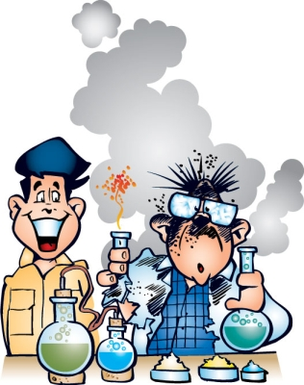
Домашнее задание
§ 19 (с. 54—56), упр. 4,5,7 (с. 59). Составить и уравнять при помощи электронного баланса 3 реакции взаимодействия азотной кислоты с металлами

Slide 15
Спасибо за работу
Молодцы!

Slide 16
Литература:
Химия 9 класс, Рудзитис Г.Е, Фельдман Ф.Г, изд. Просвещение 20012 г
Окислительно – восстановительные реакции. Хомченко Г. П , Севастьянова К.И изд. Просвещение 2012 г
А.Г. Кульман. Общая химия, Москва-1989.
Интернет ресурсы: http://school-collection.edu.ru
http://fcior.edu.ru

